Slide 1
第二章：词法分析
词法分析的基本功能
正则表达式
Notes:
上节课我们主要介绍了编译的意义和他的组成部分，我们就按照编译的步骤来进行我们的设计工作。我说过，编译程序由这几个部分组成：xxx，今后呢，我就将根据这个过程，分别为大家介绍编译程序在各个阶段的设计，第一阶段就是所谓的词法分析。

Slide 2
1.词法分析的基本功能
词法分析程序是编译程序的一部分，是整个编译过程的第一步工作。
词法分析器读取源程序的字符序列，逐个拼出单词并构造相应的内部表示。同时检查源程序中的词法错误。它的核心作用即为将字符序列转化为计算机内部表示。

Slide 3
1.词法分析的基本功能
单词： 是指语言中具有独立含义的最小的语义单位。
单词不是程序设计语言中的语法概念，是编译程序中引进的一个概念。
if (position > 10) rate = 3.14 * initial;
例如3.14*initial就可以划分成3.14，*，initial这三个单词。
但是3.14不可以继续划分成3,.,14

Slide 4
1.1 抽取单词序列的例子
例 某程序片段如下：
VAR sum, first, count: real;
BEGIN
sum:=first + count * 10
END.
源程序一般表现为字符序列的形式;
V
A
R
□
s
u
m
,
f
i
r
s
t
,
c
o
u
n
t
:
r
e
a
l
;
B
E
G
I
N
s
u
m
:
=
f
i
r
s
t
+
c
o
u
n
t
*
1
0
E
N
D
.
EOF
Notes:
对于这段程序，我们分析的时候就是要把其中的（单词都划分）出来，源程序在计算机中（存储的方式）~~~，就是写完程序存起来都是.c .cpp这种标准的字符文件形式。自己写程序比较多的同学可能会知道，有一些问题是要求处理若干个字符串，找某种问题什么的，一般输入是一个文件，你在读这种文件的时候无非就是cin getchar这种，读进来的就是一个字符，循环控制标志一般都用while(i!=EOF)这里的EOF其实就是文件结束标志符号。
词法分析的作用是把他按照语义划分成一个个的单词，在词法分析之后，应该得到的是这样的信息。
这样就是讲字符序列变成了单词序列，并将原有的字符序列转化成了一种机器的内部表示。

Slide 5
期望的源程序表示形式
例 某程序片段如下：
VAR sum, first, count: real;
BEGIN
sum:=first + count * 10
END.
VAR
sum
,
first
,
count
:
real
;
BEGIN
sum
:=
first
+
count
*
10
END
.

Slide 6
1.2词法分析器的接口
词法分析器有两类，一类是仅作为语法分析的子程序：
另一类是作为编译器的独立一遍处理器：
read
call
源程序
词法分析
语法分析
char
Token
源程序
char
词法分析
Token
语法分析

Slide 7
1.3 单词类型的划分
常用程序设计语言的单词可以分为以下几类：
标识符：用来标识程序中各个对象的名称.它们由用户定义，用来表示变量名、常量名、数组名和函数名等。
保留字：保留字一般是由语言系统自身定义的，通常是由字母组成的字符串。如C语言中的int, if, for, do等等。这些字在语言中具有固定的意义，是编译程序识别各类语法成分的依据。

Slide 8
1.3 单词类型的划分
常量：主要包括整数常数、实数常数、字符常量、字符串常量等。
特殊符号：包括运算符、界限符和控制符（格式符）。
  运算符表示程序中算术运算、逻辑运算、
  字符运算、赋值运算的确定的字符或字符串。
  如各类语言通用的+、-、*、/、<、>=、<=等。
  界限符在语言中是作为语法上的分界符号使用的，如逗号、分号、单引号等。
  控制符主要用于控制语言的格式，如回车、空格等。

Slide 9
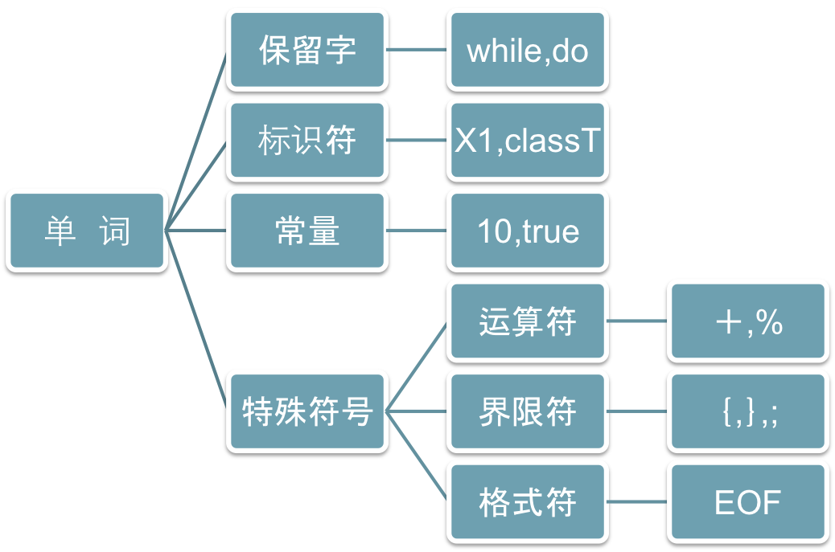
1.3 单词类型的划分
Notes:
以上就是单词的分类，大家可以想象一下，任意一种语言中（只有这几类的单词），不可能有其他的了，也就是说构成程序的单词类型就上述几种。可能有同学会问程序中注释部分的汉字怎么办，（解释） 词法分析的时候注释是不处理的，因为注释对程序的运行没有意义，主要是起到助记和提示的意义，后面我们会具体说。
下面我们（分析）一下，在这几类单词中，标识符按照它的起名规则来说，个数是无穷多的，字母的各种组合 长度不定，我们可以近似的把它看成无穷多，数字也是一样，一般来说来说整数是精确表示，有个范围的但是也相当多，实数是一种近似表示可以表示的范围是无穷大的，特殊符号，里面虽然被分了好多类，但是他的数量是有限的，只要语言确定了，这些东西都随之指定了，
不同的语言在细节上有可能不同，但是核心的东西都是不变的，都有~~~~，只不过在某种单词上可能有所区别，总体上来说就是这么多

Slide 10
1.4思考如何实现词法分析
把问题分析清楚
采用合理的描述方式
设计算法
Notes:
假如你做，你怎么做。大一，C语言课程设计的时候可能会有要求做一个类似于词法分析器的程序，不确定，简单的说就是给你一个简易的词法，和一段简易程序，让你分析程序中的单词。做法五花八门，但是大体上都是按照一条条的规则，用各种条件语句的堆砌，这种程序就跟这图一样复杂，调试起来麻烦，还不知道对不对~ 那要是来做编译的话，就哭了
实际上一般来说写程序要分几个步骤，第一就是把问题分析清楚，要有清晰准确的理解以后，我们才能思考如何解决（举例：数学建模，或者大创），今天之前讲的这些都是进行的分析工作，我们的词法分析程序要完成什么样的功能，我们应该进行怎么样的处理来实现这些功能。 第二，针对于这个问题，我们应该用哪种方式来描述单词，对各类的单词都有清晰的描述，把单词抽象准确的描述了才容易开发。
例如第三，对于描述清晰的问题，和单词的形式，程序实现起来就简单了，准确性也能得到保证，如果没设计清楚会有很多很多的问题，遗漏很多问题，结构也不好

Slide 11
1.5 单词的描述工具
正则表达式
  ((y|z)*x(y|z)*x)*(y|z)*
自动机
1
1
S
Z
0,1
0
P
1
Notes:
我们采用什么样的方法和手段，给单词给出一些清晰准确的描述，像标示符也好常数也好，我们可以简单的用自然语言来说（标识符或常量具体什么样），但是怎么样用一种形式的方法把标示符、常数的定义描述清楚，至少我们现在还不行，所以要介绍一些形式化的描述工具，来对单词对词法进行描述，对单词来说，它的形式化描述工具应该有两种 正则表达式，自动机，需要说明的是，这两种工具的应用不仅仅是用来描述单词的，这只是其中的一种应用，领域比这个要宽阔的多。
我们今天主要学习的是正则表达式，看看它有什么性质，然后基于他来描述单词

Slide 12
2. 正则表达式
主要内容
基本概念
正则表达式
正则表达式的性质
如何基于正则表达式描述单词
正则表达式的应用
正则表达式的局限性

Slide 13
2.1 基本概念
1.字母表（alphabet )
字母表是元素的非空有穷集合,字母表中的一个元素称为该字母表的一个字母（letter）,也可叫做符号（symbol）或者字符(character)。
注意：字母表具有非空性和有穷性。
字母表有时也称为符号表,通常用∑表示。
例如： Σ={a,b,c,d}
Notes:
我们要给出一些基本的定义，有些定义看起来非常简单，为什么我们要给出这些定义呢，实际上在任何一套体系中，都有一些自己约定的东西，以后大家做研究性的工作或者自己要描述一些问题的时候，前面都要有这个过程，你要做之前需要给出自己需要采用的定义，把这个知识体系构建出来，因为有些说法如果不给出严格的定义会导致出现二义性的东西。
举个例子来说。在程序中，‘声明’和‘定义’的用途可能不能不一样，可能存在二义性，有的语言中把创建这个变量的时候称作是声明性出现，把使用这个变量的时候称作使用行出现，有的语言把变量获得值的时候称作是定义性出现，把使用它的时候称作是使用性出现。
所以在很多情况下，如果没有一套自己定义的体系的情况，说明问题就很难说清楚，容易产生二义性。因此我们这里也要给出正则表达式的一套体系。下面我们就来看看一些基本概念
字母表，这么表示有什么用啊，主要作用是将字母表用在体系中，对于任何一个程序设计语言都有一个标准的字符集，像F77语言就是48个字符，所有的程序都是由这48个字符组成的，26个字母，10个数字，特殊符号等等组成一个语言，抽象来看就是一个字母表
符号串，像单词、标示符等等都是满足一定规则的符号串，给出这个定义是为了对应到单词上

Slide 14
2.1 基本概念
2.符号串
由字母表中的符号组成的任何有穷序列称为字母表上的符号串。一般用α，β，….，x，y，z表示。
ε表示空串。对任一字母表∑，都有ε是∑上的符号串。
空串集{ε}不同于空集∅ 。
3.符号串连接
设α和β 均是字母表∑上的符号串， α和β的连接是把β的所有符号顺次地接在α的所有符号之后所得到的符号串。记为: αβ。
例如: 设 α = abc , β = de ,则α和β的连接:
αβ = abcde
Notes:
说白了就是把两个串连接在一起
从串的角度来说空串没什么意义，但是从运算的角度来说是很有意义，在特殊情况下可以当做一个运算分量来运算

Slide 15
2.1 基本概念
4.符号串的方幂
设α是字母表∑上的符号串，把α自身连接n次得到的符号串α'，称作符号串α的n 次幂，记作 α'=α^{n}。
α⁰=ε
α¹=α
α²=αα
α³=α²α=αα²⁼ααα
...
α^{n}=α^{n-1}α=αα^{n-1=}αα…α (n个α)

Slide 16
2.1 基本概念
5. 符号串集合
若集合A中的所有元素都是某字母表∑上的符号串，则称A为该字母表上的符号串集合。
6.符号串集的乘积
设A、B 是两个符号串集合，AB表示A与B的乘积，具体定义为：
AB = { xy | ( x∈A ) ∧ ( y∈B )}
例 设 A = { a, bc } ， B ={ de, f } ,则：
AB = { ade, af, bcde, bcf }
特别有：1、∅A = A∅ = ∅ ，其中∅表示空集。
2、{ε}A = A{ε} = A

Slide 17
2.1 基本概念
7.符号串集合的方幂
设A为符号串的集合，则称Ａ^{i}为符号串集Ａ的方幂。具体定义如下：
Ａ^{０}＝ { ε }
Ａ¹ ＝ A
Ａ² ＝ AA
……
Ａ^{n} ＝Ａ^{n-1}A ＝ AAA……A (n个）
例：Ａ＝ { a,b } 则：
Ａ⁰ ＝ { ε }
Ａ¹ ＝ { a,b }
Ａ² ＝ AA ＝ { a,b }{ a,b }={ aa,ab,ba,bb }
Ａ³ ＝ A²A ＝{ aa,ab,ba,bb }{ a,b }
＝{ aaa,aab,aba,abb,baa,bab,bba,bbb }
……
Ａ^{n} ＝Ａ^{n-1}A ＝ AAA……A
Notes:
这样描述的工作就简单一些了，我们可以用方幂的形式把一些原本不太好表示的东西表示出来了~ 假象一下数字 标识符
有了集合的方幂以后，他的表示能力够了吗？~ 还是不够的，因为ai只能表示固定的次数，对于一个未知个数的，或者说无穷的情况怎么能用有限的方法把它表示出来，这个a的i次幂，相当于思想上类似于标准的for循环你知道执行多少次的，下面看一下类似于while，引进另外一种表达方式

Slide 18
2.1 基本概念
8.符号串集合的正闭包
设A是符号串集合，则称A⁺是符号串集合A的正闭包 A⁺=A¹∪A²∪A³ …∪A^{n}…
9.符号串集合的星闭包
设A是符号串集合，则称A*是符号串集合A的星闭包 A*=A⁰∪A¹∪A²∪A³ …∪A^{n}…=A⁰∪A⁺
Notes:
这回大家看，我用正闭包的形式把无穷多的情况都表示出来，假如A={a,b}的话 A+就可以表示出所有由a和b组成的任意长度的符号串，用这样的一种方法把无穷多种情况表达了出来
星闭包和正闭包实际上就差了一个空串，同样 如果A={a,b}的话 A*就可以表示出所有由a和b组成的任意长度的符号串或者是一个空串

Slide 19
2.1 基本概念
例:设A = {ab, cd}，则 :
A⁺ = {ab, cd, abab, abcd, cdab, cdcd, ababab, ababcd, … }
A* = {ε, ab, cd, abab, abcd, cdab, cdcd, ababab, ababcd, … }

Slide 20
2.2正则表达式
设∑为有限字母表，在∑上的正则表达式可递归定义如下：
(1) ε 和∅是∑上的正则表达式；
(2) 对任何a∈∑,a 是∑上的正则表达式;
(3) 若r,s都是正则表达式，则(r)、r|s、r•s、r* 、r+也是正则表达式；
(4) 有限次使用上述三条规则构成的表达式，称为∑上的正则表达式.
Notes:
这是一个抽象的定义，定义成这种形式，满足下面的规则，就被称作是基于Σ定义的正则表达式
1.就是一个直接定义，说他就是正则表达式，这是两个特殊的符号为了保证运算的封闭性。（所谓封闭性）就是代数中的感念，给一个非空集合S和一个函数F，S*S->S,则成（s，f）具有封闭性
2.也就是说字符集中的元素都属于正则表达式

Slide 21
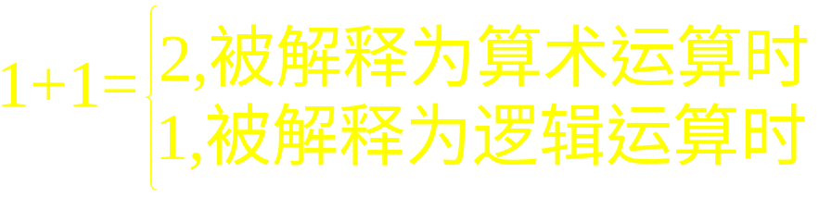
2.2正则表达式
正则表达式的语义函数：给正则表达式赋予一种语义解释的函数。
不同的语义解释会使得正则表达式具有不同的语义，其操作结果也会不同。
例如，1+1这个表达式，不同语义解释所 赋予表达式的含义和操作结果并不相同：
Notes:
什么是解释，什么是语义，一个圆

Slide 22
2.2正则表达式
单词的本质是字符串，在词法分析中，为了用正则表达式描述单词，我们用语义函数为正则表达式和字符串集合建立一种映射关系，使得正则表达式的语义解释被描述成字符串的形式。
在词法分析中，正则表达式e根据语义函数解释所得到的符号串集合称为正则表达式e的正则集。

Slide 23
2.2正则表达式
若设e、e1、e2为Σ上的正则表达式，则e所对应的正则集L(e)取值如下：
当e=∅时，L(e)=∅;
当e=ε时，L(e)={ε};
对于Σ中一个字符a，若e=a，则L(e)={a};
当e=e1⋅e2 时，L(e)=L(e1)L(e2);
当e=e1|e2时，L(e)=L(e1)∪L(e2);
L((e))=L(e)
L(e*)=L(e)*;
L(e⁺)=L(e)⁺.
Notes:
L是语义解释函数
直观的想e1={a1,a2} e2={b1,b2},e1|e2={a1,a2,b1,b2}=e1并e2
经过这样一种解释，我们就把正则表达式解释到符号串的集合上来了，正好与我们要描述单词这个字符串是对应的
这种对正则表达式的定义是一种规范的定义，实际上比较抽象，过程是定义了什么是正则表达式，然后给出一个相应的解释，或者说语义映射函数到一个解释。还有一种简单粗暴的理解方法。

Slide 24
容易理解的定义形式
若用RE表示Σ上的正则表达式，L(RE)表示RE的正则集，且A、B都表示正则表达式，a表示字母表中的任意符号。有：
  1)∅∈RE L(∅)={} 2)ε∈RE L(ε)={ε}
  3)a∈RE L(a)={a} 4)(A)∈RE L((A))=L(A)
  5)A|B∈RE L(A|B)=L(A)∪L(B)
  6)A⋅B∈RE L(A⋅B)=L(A)L(B)
  7)A*∈RE L(A*)=L(A)*;
  8)A⁺∈RE L(A⁺)=L(A)⁺;
Notes:
给出解释之后，实际上我们就可以描述单词了。

Slide 25
正则表达式示例（1）
∑={ a,b }.
正则表达式e | L(e)
1.a | {a}
2.a|b | {a, b}
3.ab | { ab }
4.(a|b) (a|b) | {aa, ab, ba, bb}
5. a* | {ε,a,aa,aaaa,…}

Slide 26
正则表达式示例（2）
L(ab*)
=L(a) L(b*)
={a}{ε,b, bb,bbb,…}
L(a(a|b)*)
=L(a) L( (a|b)*)
=L(a) (L(a|b))*
={a}{a,b}*
∑={ a,b }.
正则表达式e
ab*
2. a(a|b)*
L(e)
∑上所有以a为首后跟任意多个
（包括0个）b的字符串集
∑上所有以a为首的字符串集

Slide 27
2.3正则表达式的性质
正则表达式的性质
⁺=*>⋅>| 运算优先级
A | B = B | A | 的可交换性
A | (B | C) =(A | B ) C | 的可结合性
A (B C) =(A B )C 连接的可结合性
A (B | C) =A B | A C 连接的可分配性
(A | B ) C =A C | B C 连接的可分配性
A** =A* 幂的等价性
Aε=εA=A 同一律
Notes:
给出解释之后，实际上我们就可以描述单词了。
|是正则集取并，所以满足交换， .运算我们一般直接把点忽略了写 AB是一个符号串集的乘积，内部表示为串的连接，不满足
从语义的角度给出怎么等价的

Slide 28
2.4正则表达式如何描述单词
标识符：L(L|D)*，其中L=A|B|…|a|b|…|z；D=0|1|…|9
常数
整数：(+|-|ε)(D1D*)|0，其中 D1=1|2|…|9
实数： (+|-|ε)(D1D*|0).D*
特殊符号：用枚举的方式来表示
保留字：while|if|for|…
运算符：+|-|*|…
分界符：{|}|;|…
控制符：\t|\0|…
Notes:
从语义的角度解释一下正则表达式对应的正则集，这里面要提一下语言的字母表

Slide 29
2.5正则表达式的应用
手机中常用的号码地区识别软件
软件的安全监测方法
程序分析技术
Notes:
每一个字符可能代表一个操作，在程序分析中可能代表一个基本块，总结一下单词被描述了有什么好处

Slide 30
2.6正则表达式的局限性
正则表达式不能用于描述配对或嵌套的结构
正则表达式不能用于描述重复串
例：{w c w | w是a和b的串}无法用正则表达式表示（保证两边w是相同的）.
例： n∈AE; (AE)∈AE; AE+AE∈AE

Slide 31
例子
设字母表Σ={0，1}，求二进制数字集合且为2的倍数。
  所有Σ上定义的串的正则表达式为（1|0）*
  则二进制数表示为1（1|0）*|0
  其中能被二整除的表示为1（1|0）*0|0

Slide 32
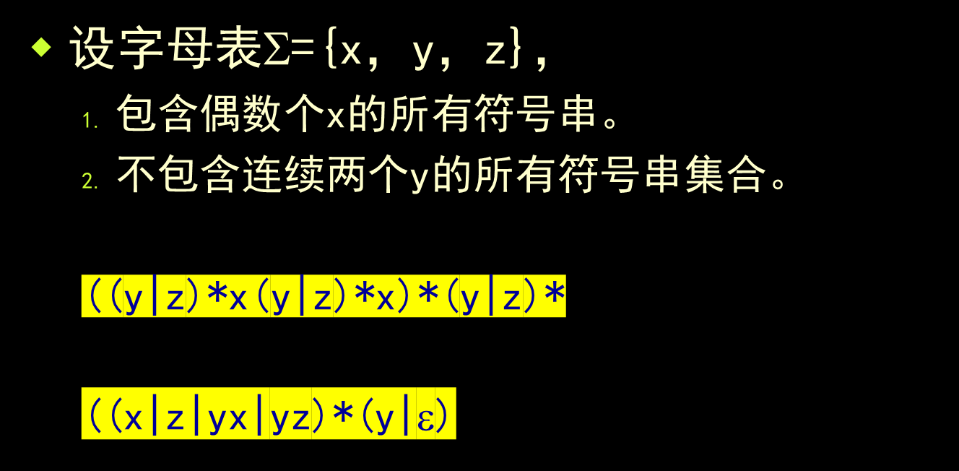
作业

